Slide 1


逻辑与展示 | 版面设计 | 素材选择 | 动画运用 | 字体与颜色
线性表
循环和双向链表
燕山大学软件学院
主讲教师：窦 燕
更多PPT案例，请访问：http://teliss.blog.163.com/
— <number> —
LOGO

Slide 2



主观题
10分
请画出下面图的数据结构逻辑关系
作答

Slide 3

学习目标
  本节课结束时，学生能够：
  能够画出循环链表和双向链表意图
  能够写出循环链表和双向链表节点代码
  会写循环链表和双向链表插入、删除操作的核心代码

Slide 4
6.2 循环链表
firstNode
…
链域 next
e₀
e₁
e₂
e_{n-1}
数据域 data
循环链表

Slide 5
6.2 循环链表
HeadNode
HeadNode
…
链域 next
e₀
e₁
e_{n-1}
数据域 data
空表
带头节点的循环链表

Slide 6
主观题
10分
请写出单向循环链表中节点的C++代码
firstNode
…
链域 next
e₀
e₁
e₂
e_{n-1}
数据域 data
作答

Slide 7
6.2 循环链表
template<class T>
class circularListWithHeader
{
public:
circularListWithHeader();
int size() const {return listSize;}
int indexOf(const T& theElement) const;
void insert(int theIndex, const T& theElement);
void output(ostream& out) const;
protected:
void checkIndex(int theIndex) const;
chainNode<T>* headerNode; // pointer to header node
int listSize; // number of elements in list
};
circularListWithHeader.h

Slide 8
6.2 双向链表
firstNode
LastNode
…
链域 next
e₀
e₁
e₂
e_{n-1}
数据域 data
链域 previous
…
双向链表

Slide 9
6.2 双向链表
firstNode
LastNode
…
链域 next
e₀
e₁
e₂
e_{n-1}
数据域 data
链域 previous
…
双向循环链表

Slide 10
主观题
10分
请写出双向循环链表中节点的C++代码。
firstNode
LastNode
…
链域 next
e₀
e₁
e₂
e_{n-1}
数据域 data
链域 previous
…
作答

Slide 11
主观题
10分
请同学们设计一个doubleLinkedList.h
firstNode
LastNode
…
链域 next
e_{n-1}
e₀
e₁
e₂
数据域 data
链域 previous
…
作答

Slide 12
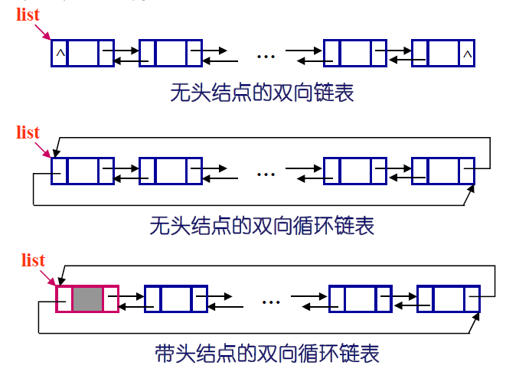
6.3 双向链表

Slide 13
6.3 顺序表和链表的算法复杂度
时间和空间复杂度
 | 平均时间复杂度 |  |  |  | 最差时间复杂度 |  |  |  | 最差空间复杂度
 | 插入 | 删除 | 访问 | 查找 | 插入 | 删除 | 访问 | 查找
顺序表 | O(n) | O(n) | O(1) | O(n) | O(n) | O(n) | O(1) | O(n) | O(n)
单链表 | O(1) | O(1) | O(n) | O(n) | O(1) | O(1) | O(n) | O(n) | O(n)
单向循环 | O(1) | O(1) | O(n) | O(n) | O(1) | O(1) | O(n) | O(n) | O(n)
双向链表 | O(1) | O(1) | O(n) | O(n) | O(1) | O(1) | O(n) | O(n) | O(n)

Slide 14
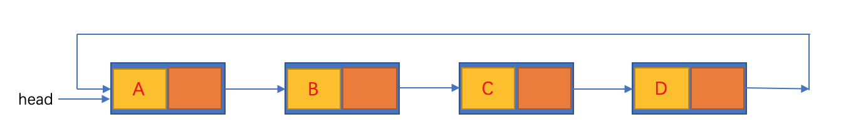
单选题
1分
请判断下列表是哪种链表？
A
单向链表
C
双向链表
B
循环链表
D
单向循环链表
提交

Slide 15
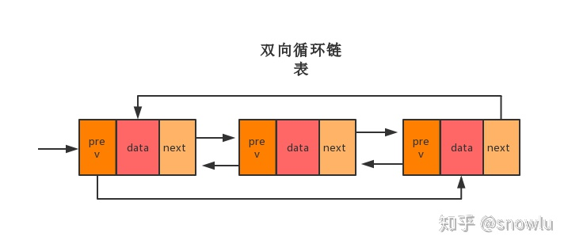
单选题
1分
请判断下列表是哪种链表？
A
单向链表
C
双向循环链表
B
循环链表
D
单向循环链表
提交

Slide 16
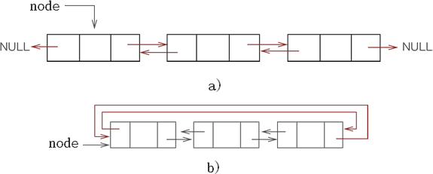
填空题
2分
请写出下列表是哪种链表？图a是 [填空1] 图b是 [填空2]
作答

Slide 17
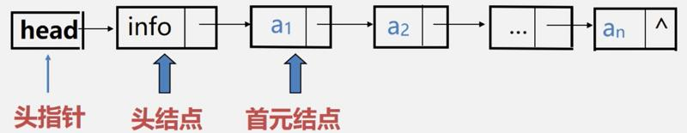
单选题
1分
请判断下列表是哪种链表？
A
单向链表
C
双向循环链表
B
循环链表
D
单向循环链表
提交

Slide 18
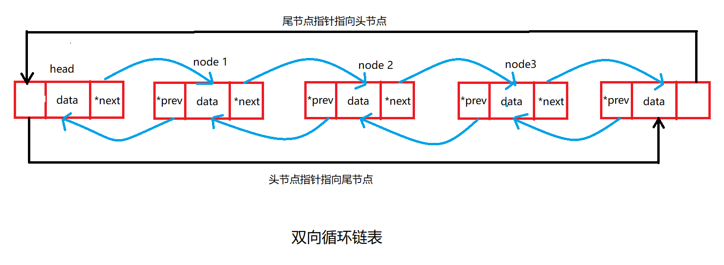
单选题
1分
请判断下列表是哪种链表？
A
单向链表
C
单向循环链表
B
循环链表
D
双向循环链表
提交

Slide 19
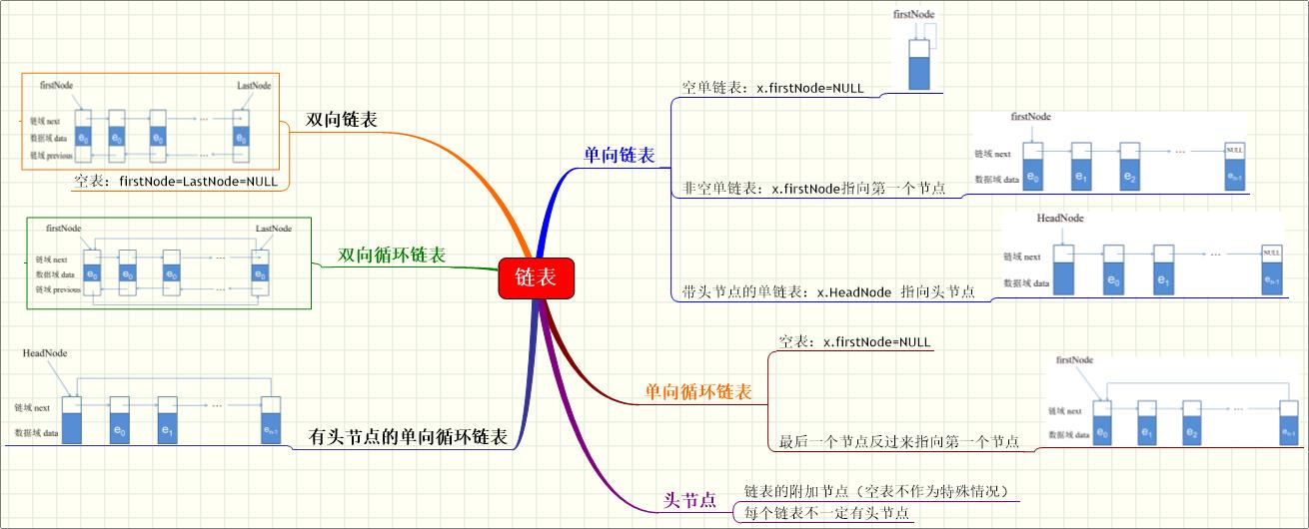
总结

Slide 20

作业及下节课学习内容
作业：画出本节课的思维导图。
下节课学习内容：
（线上自主学习）箱子排序和基数排序
学习目标：给定一组数，能够用箱子排序和基数排序算法完成排序。

Slide 21

主观题
10分
请同学们两人一组，写出对方在本节课的学习中感到困惑的一个问题。
正常使用主观题需2.0以上版本雨课堂
作答

Slide 22



逻辑与展示 | 版面设计 | 素材选择 | 动画运用 | 字体与颜色
谢谢收看，欢迎联系！
82354449@qq.com
douyan@ysu.edu.cn
更多PPT案例，请访问：http://teliss.blog.163.com/
— <number> —
LOGO

